Slide 1
Меня зовут Тихоненко Захар. Я учусь в 8 классе Комсомольской средней общеобразовательной школы села Тюльпаны.
Приглашаю Вас на экскурсию в школьный краеведческий музей.
Тема нашей экскурсии: «За каждым именем судьба, за каждым именем история».

Slide 2
Год открытия музея: 2002 .год
Профиль музея: историко - краеведческий

Slide 3
Первый раздел нашего музея называется «Наш край простор степей родимых».
В этом разделе собраны материалы по истории нашего села. Фотографии, грамоты, знаки и вымпелы, которыми награждались победители социалистического соревнования, альбомы, исследовательские работы о замечательных людях села.

Slide 4
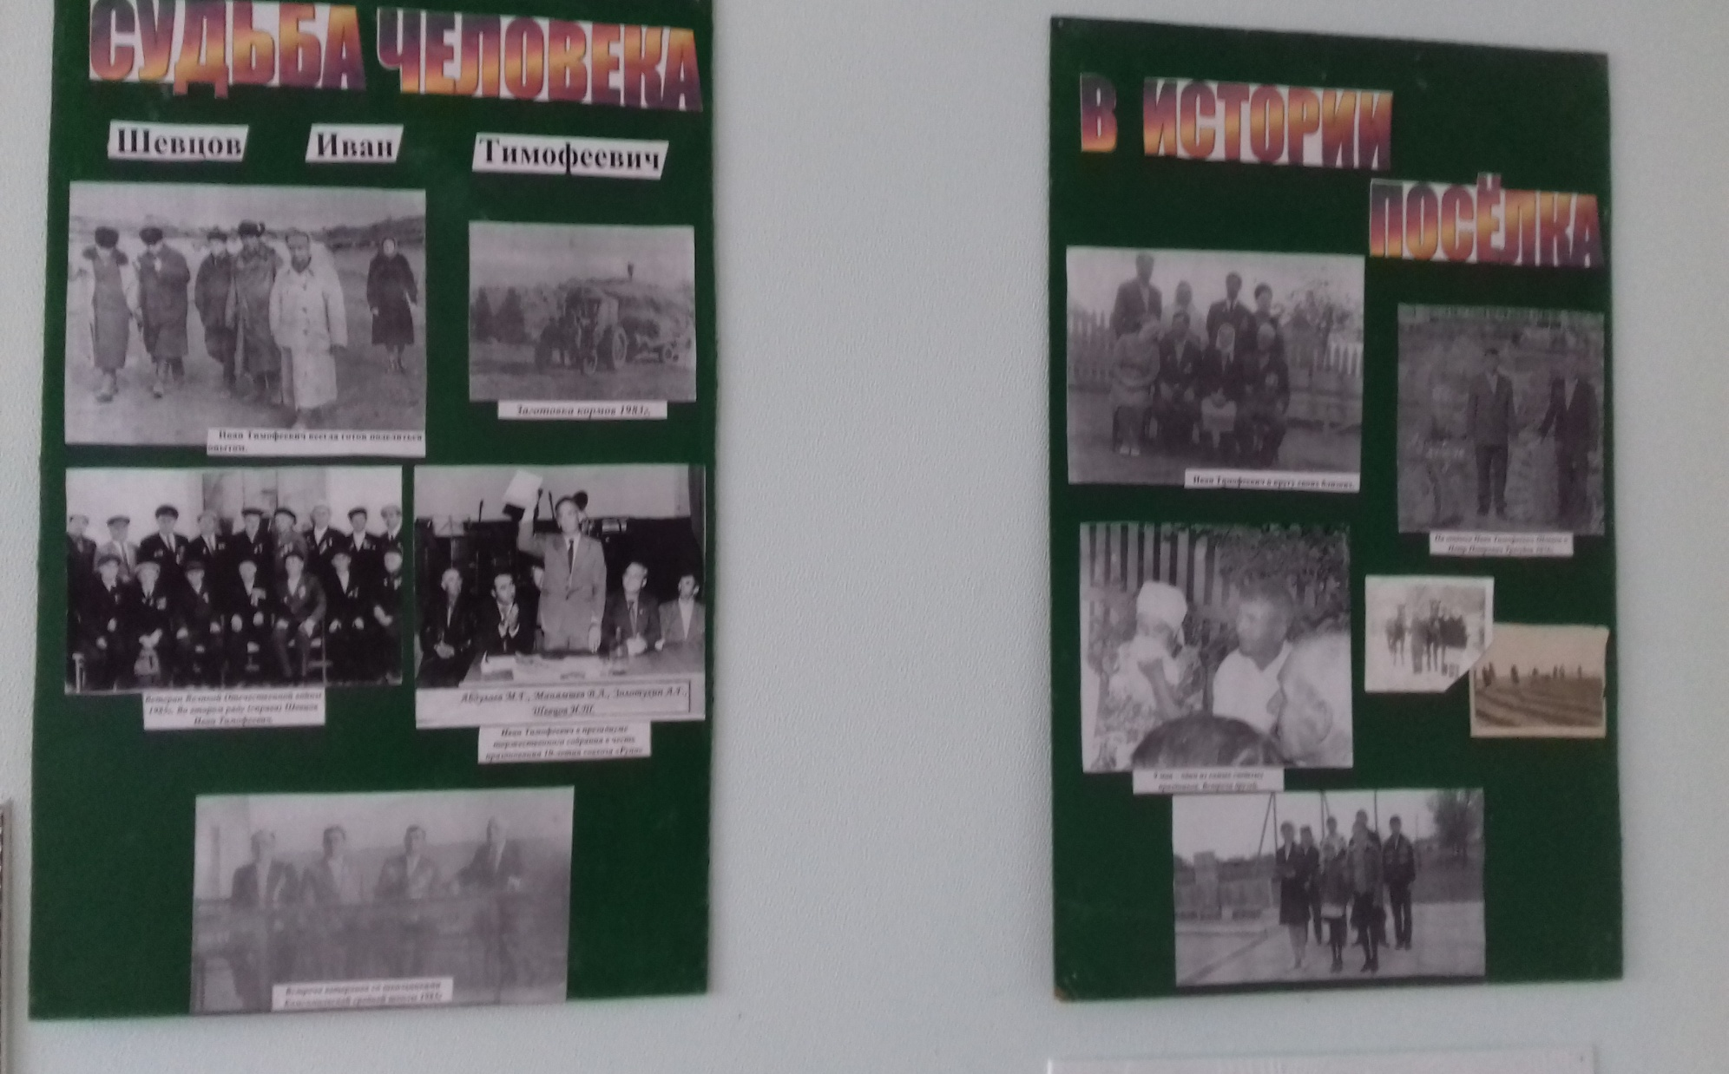
Этот стенд посвящен Ивану Тимофеевичу Шевцову – почетному гражданину села Тюльпаны

Slide 5
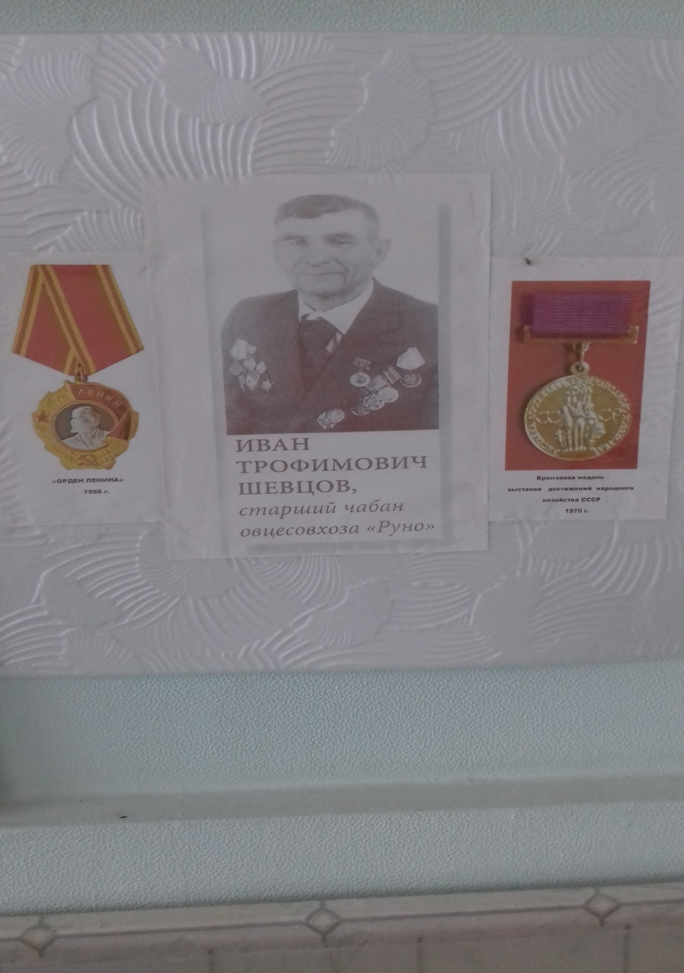
Иван Трофимович Шевцов
За добросовестный
труд Иван Тимофеевич
был награжден
бронзовой медалью ВДНХ
и орденом Ленина.

Slide 6
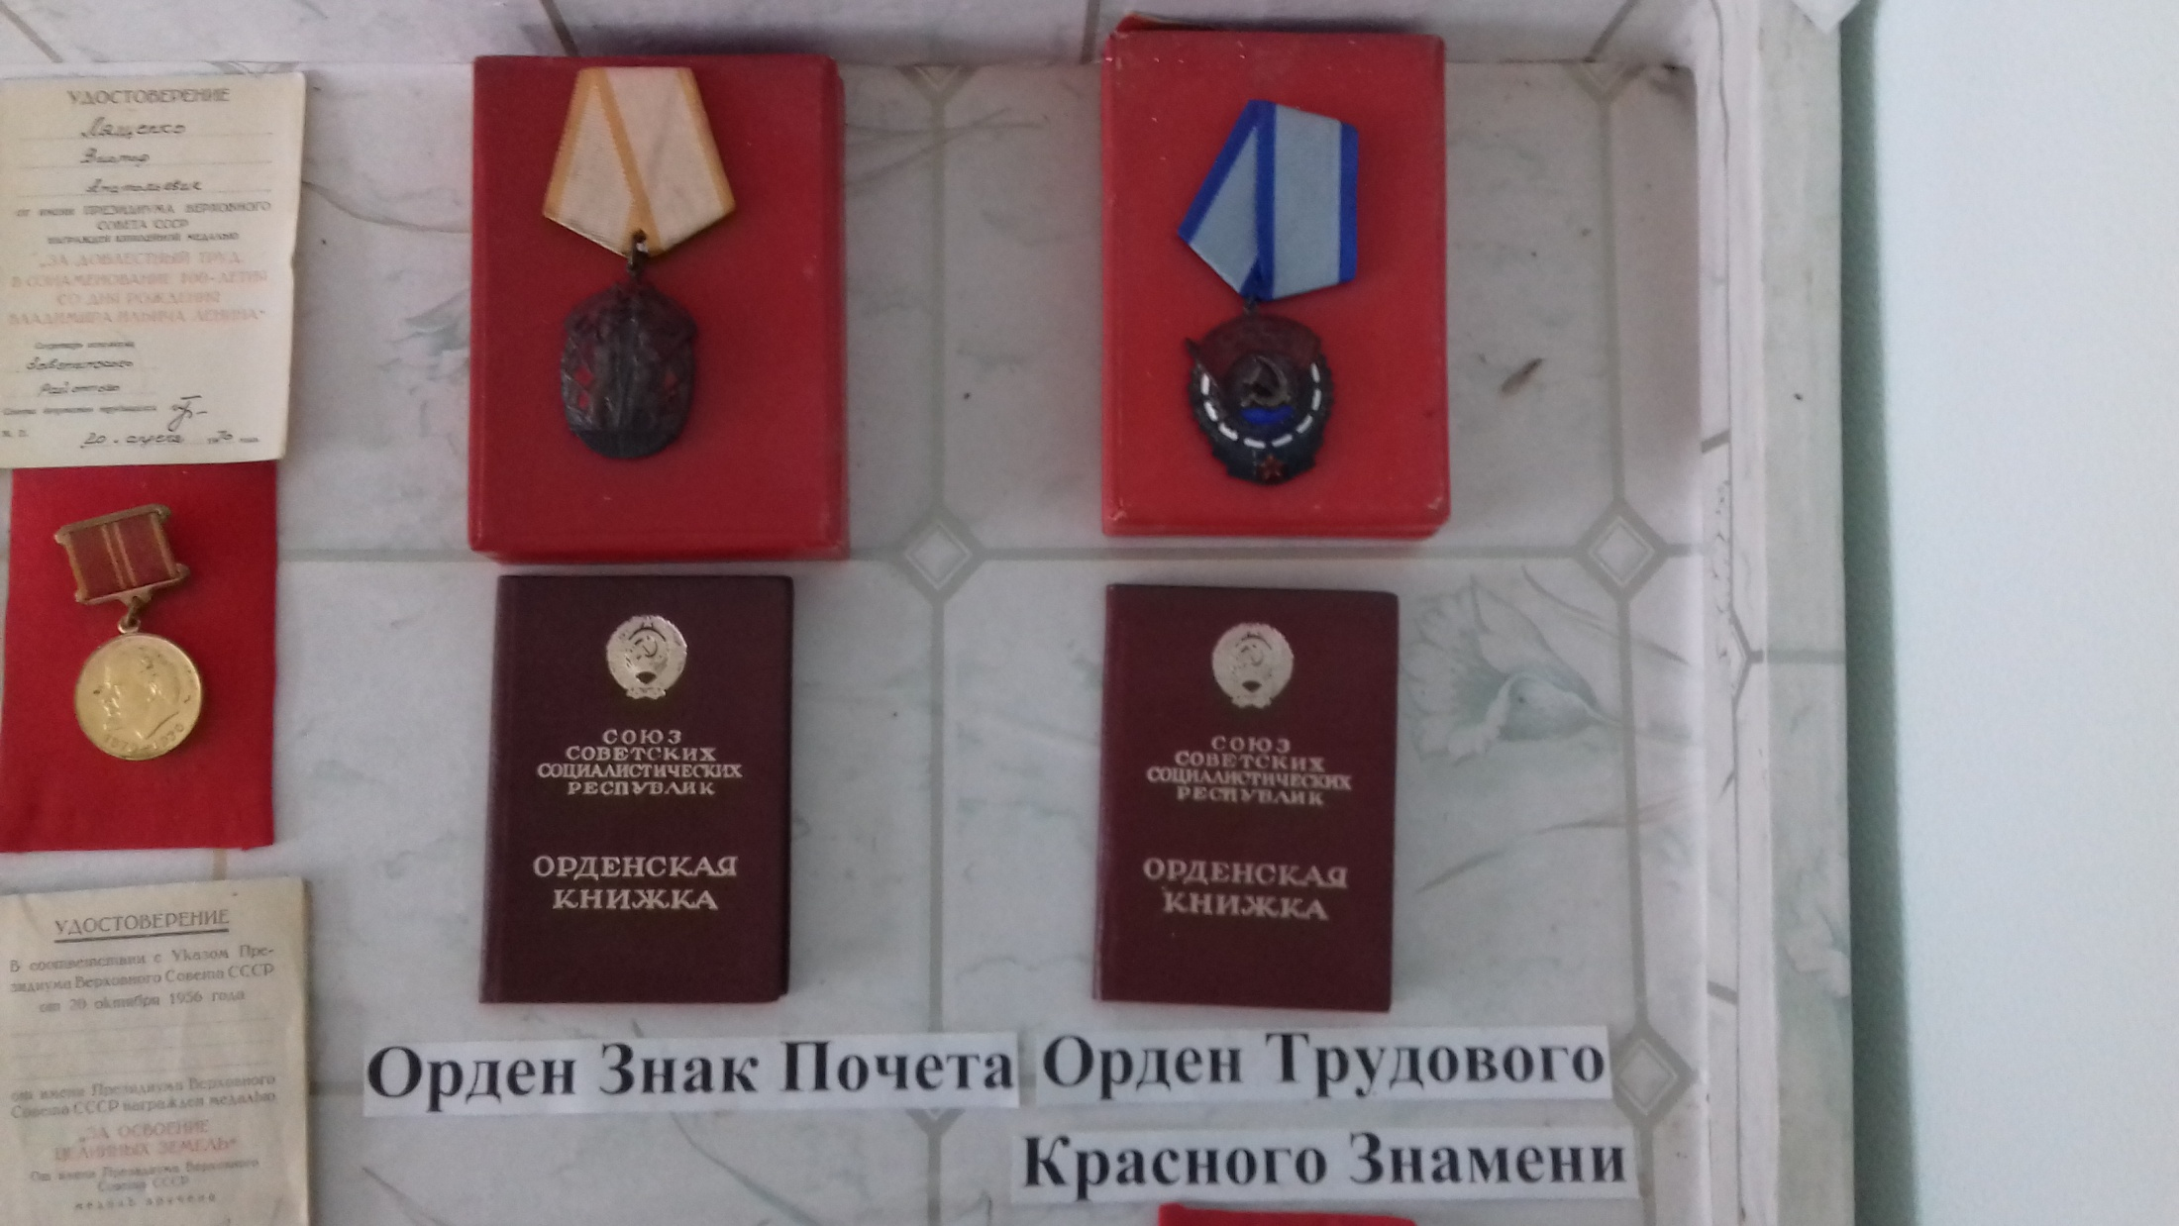

Slide 7
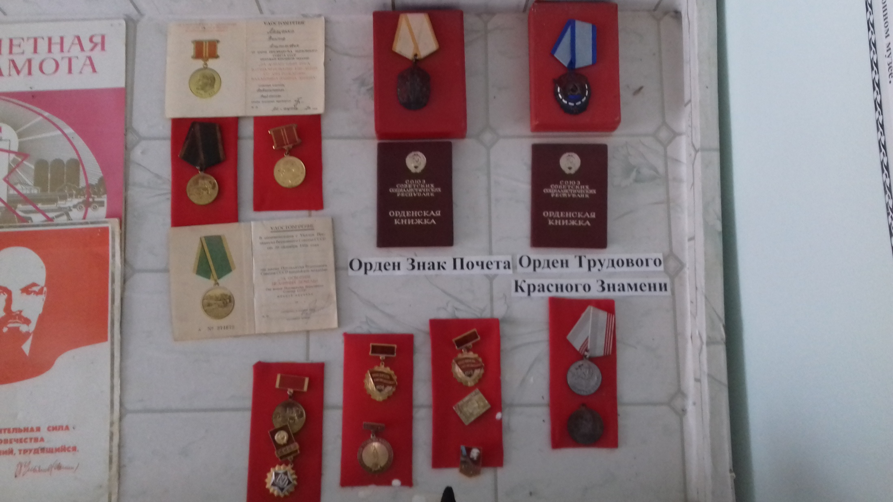
Трудовые награды жителей нашего села

Slide 8
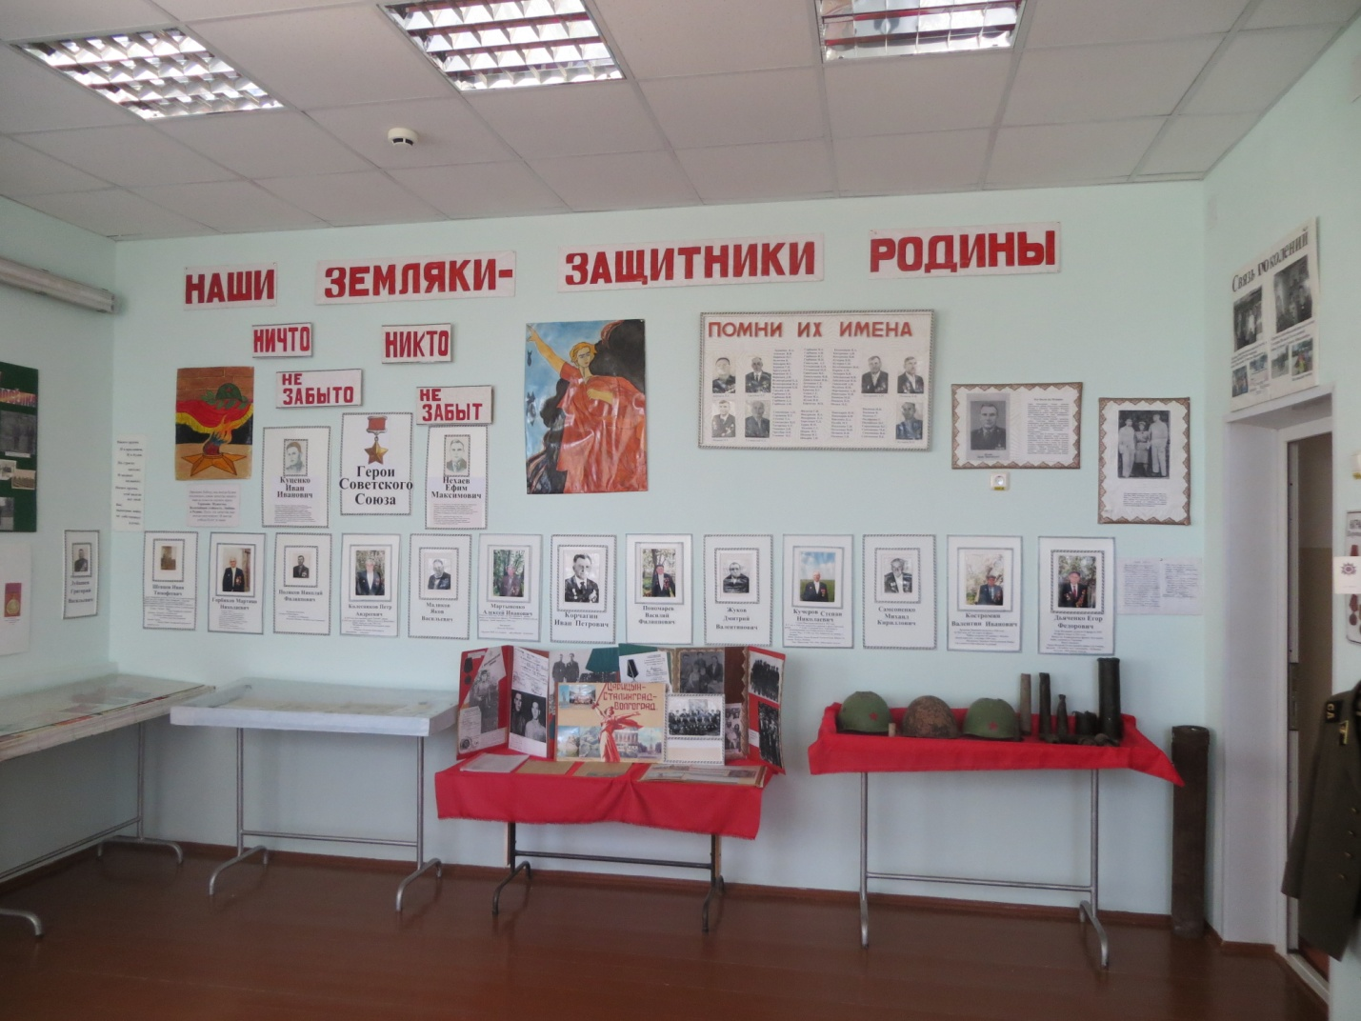
Этот раздел называется «Наши земляки – защитники Родины» и посвящен жителям села – участникам Великой Отечественной войны.

Slide 9
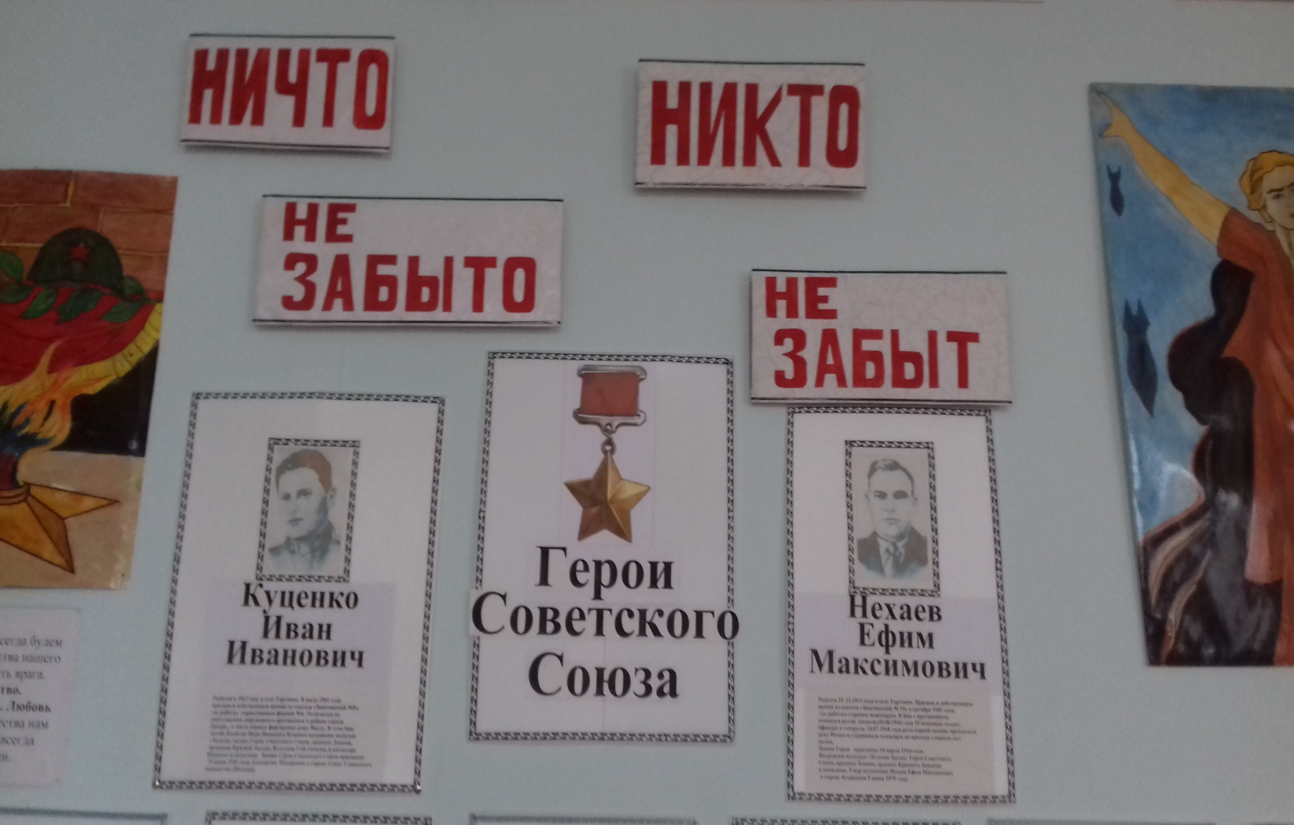

Slide 10
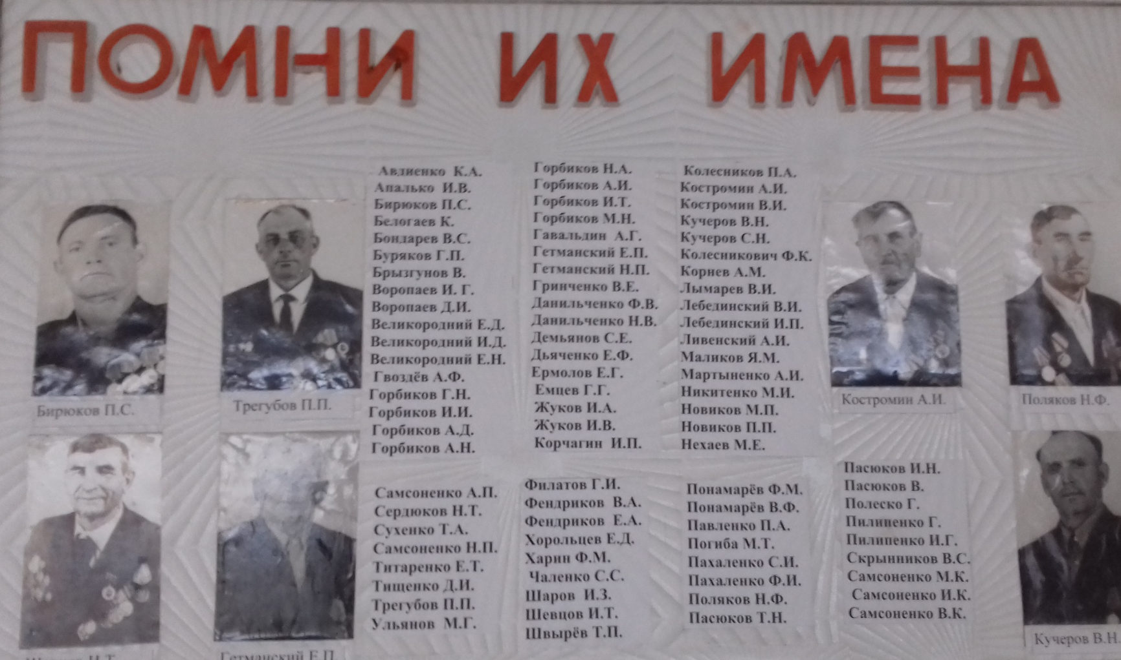
На этом стенде написаны имена всех жителей, воевавших на разных фронтах в годы войны. Из нашего села на фронт ушло 80 человек, домой вернулось - 42.

Slide 11
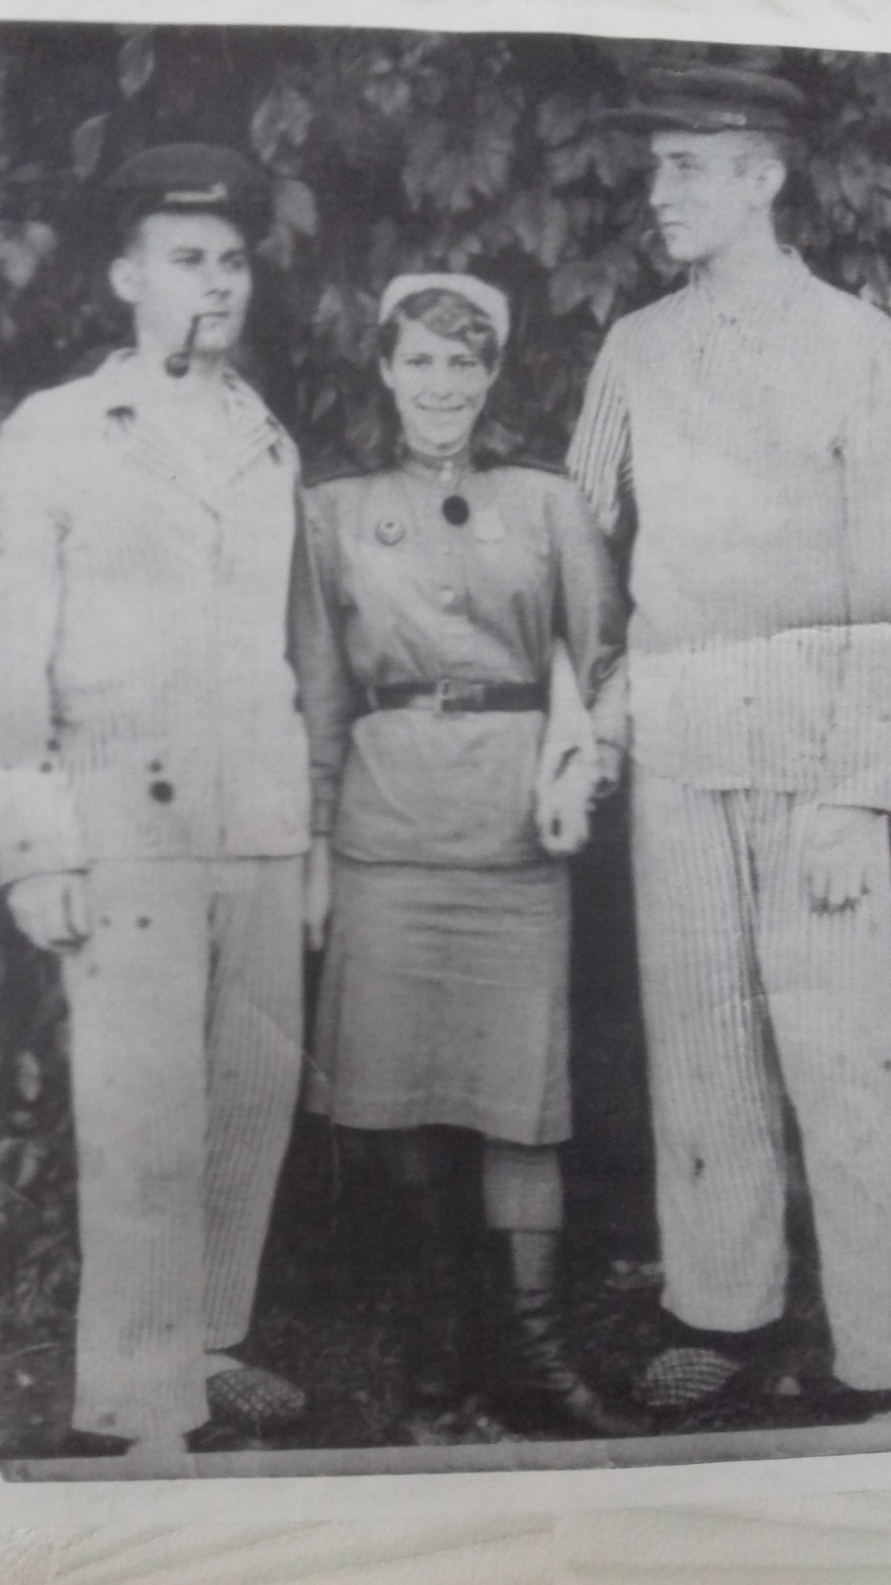
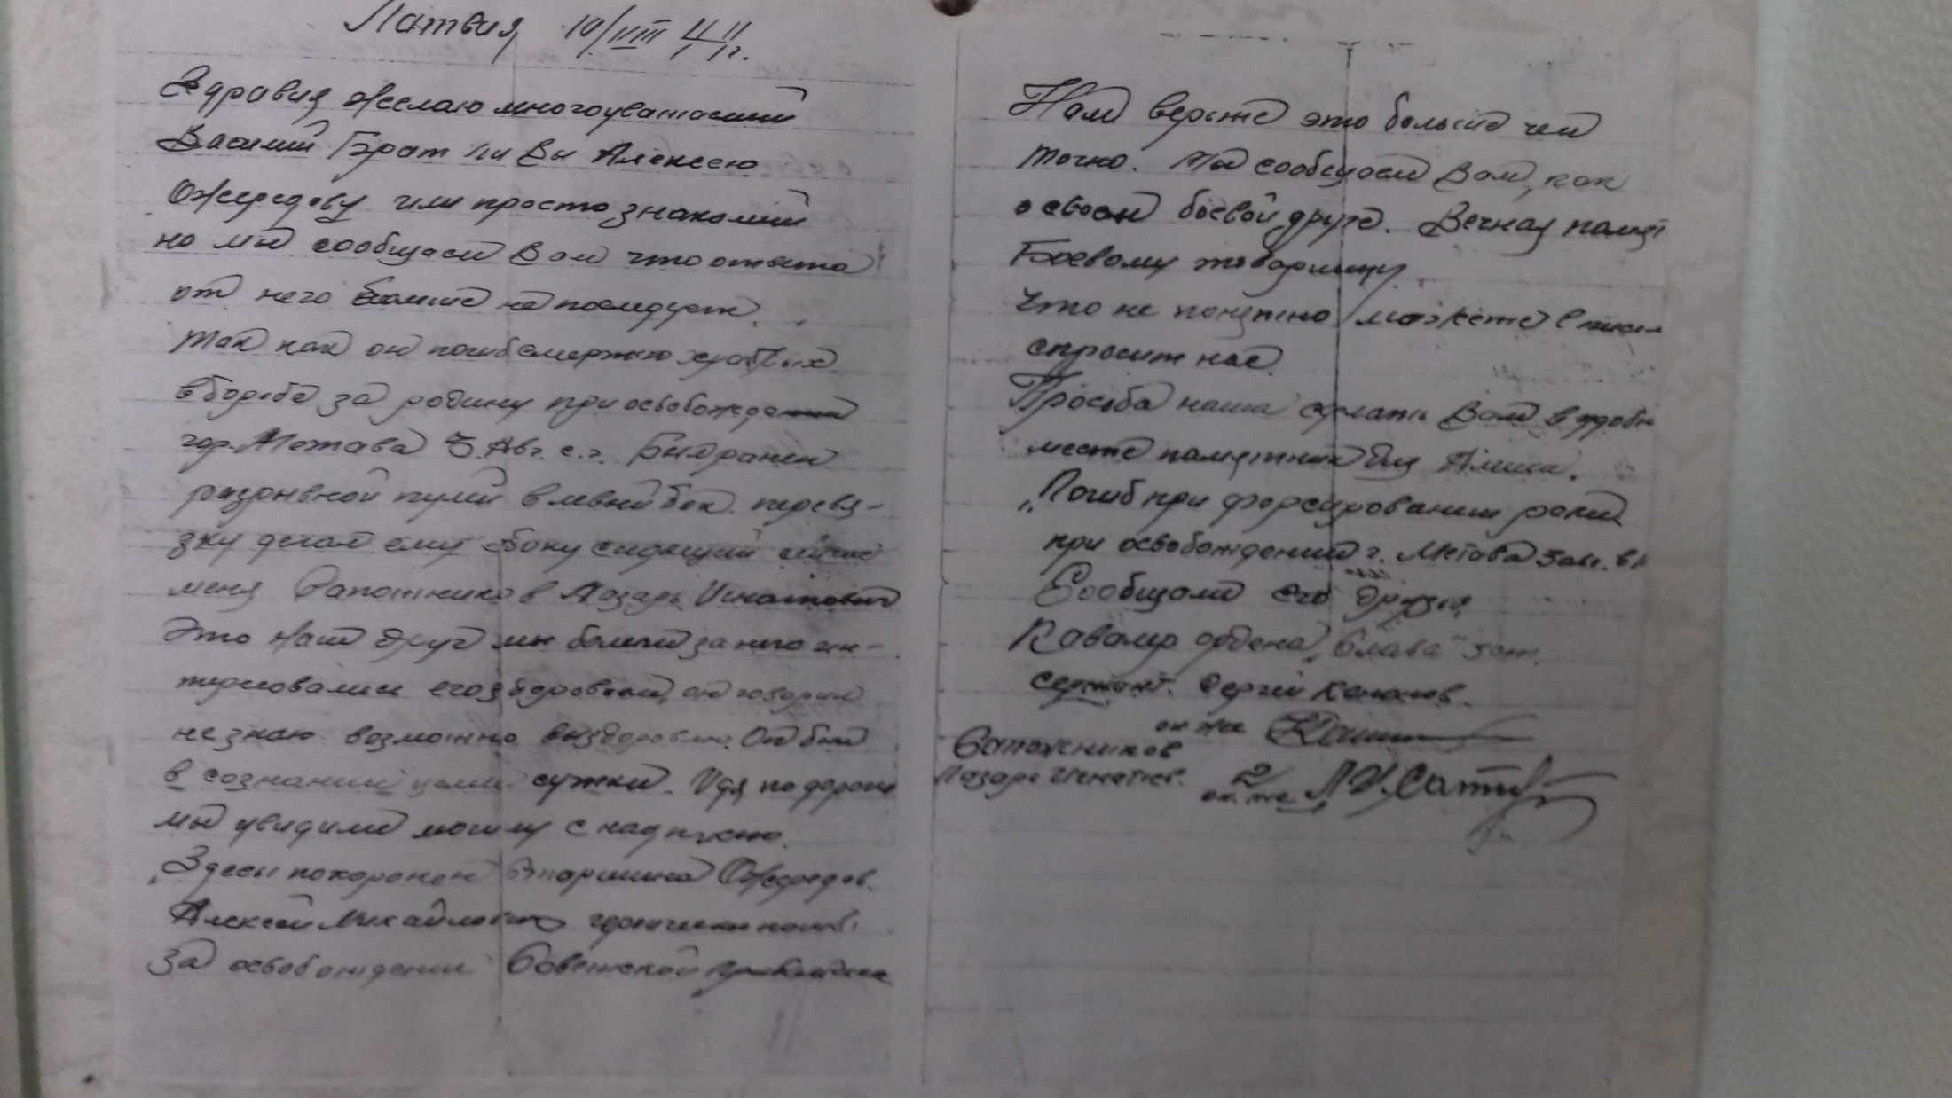
Фронтовое письмо и фронтовая фотография

Slide 13
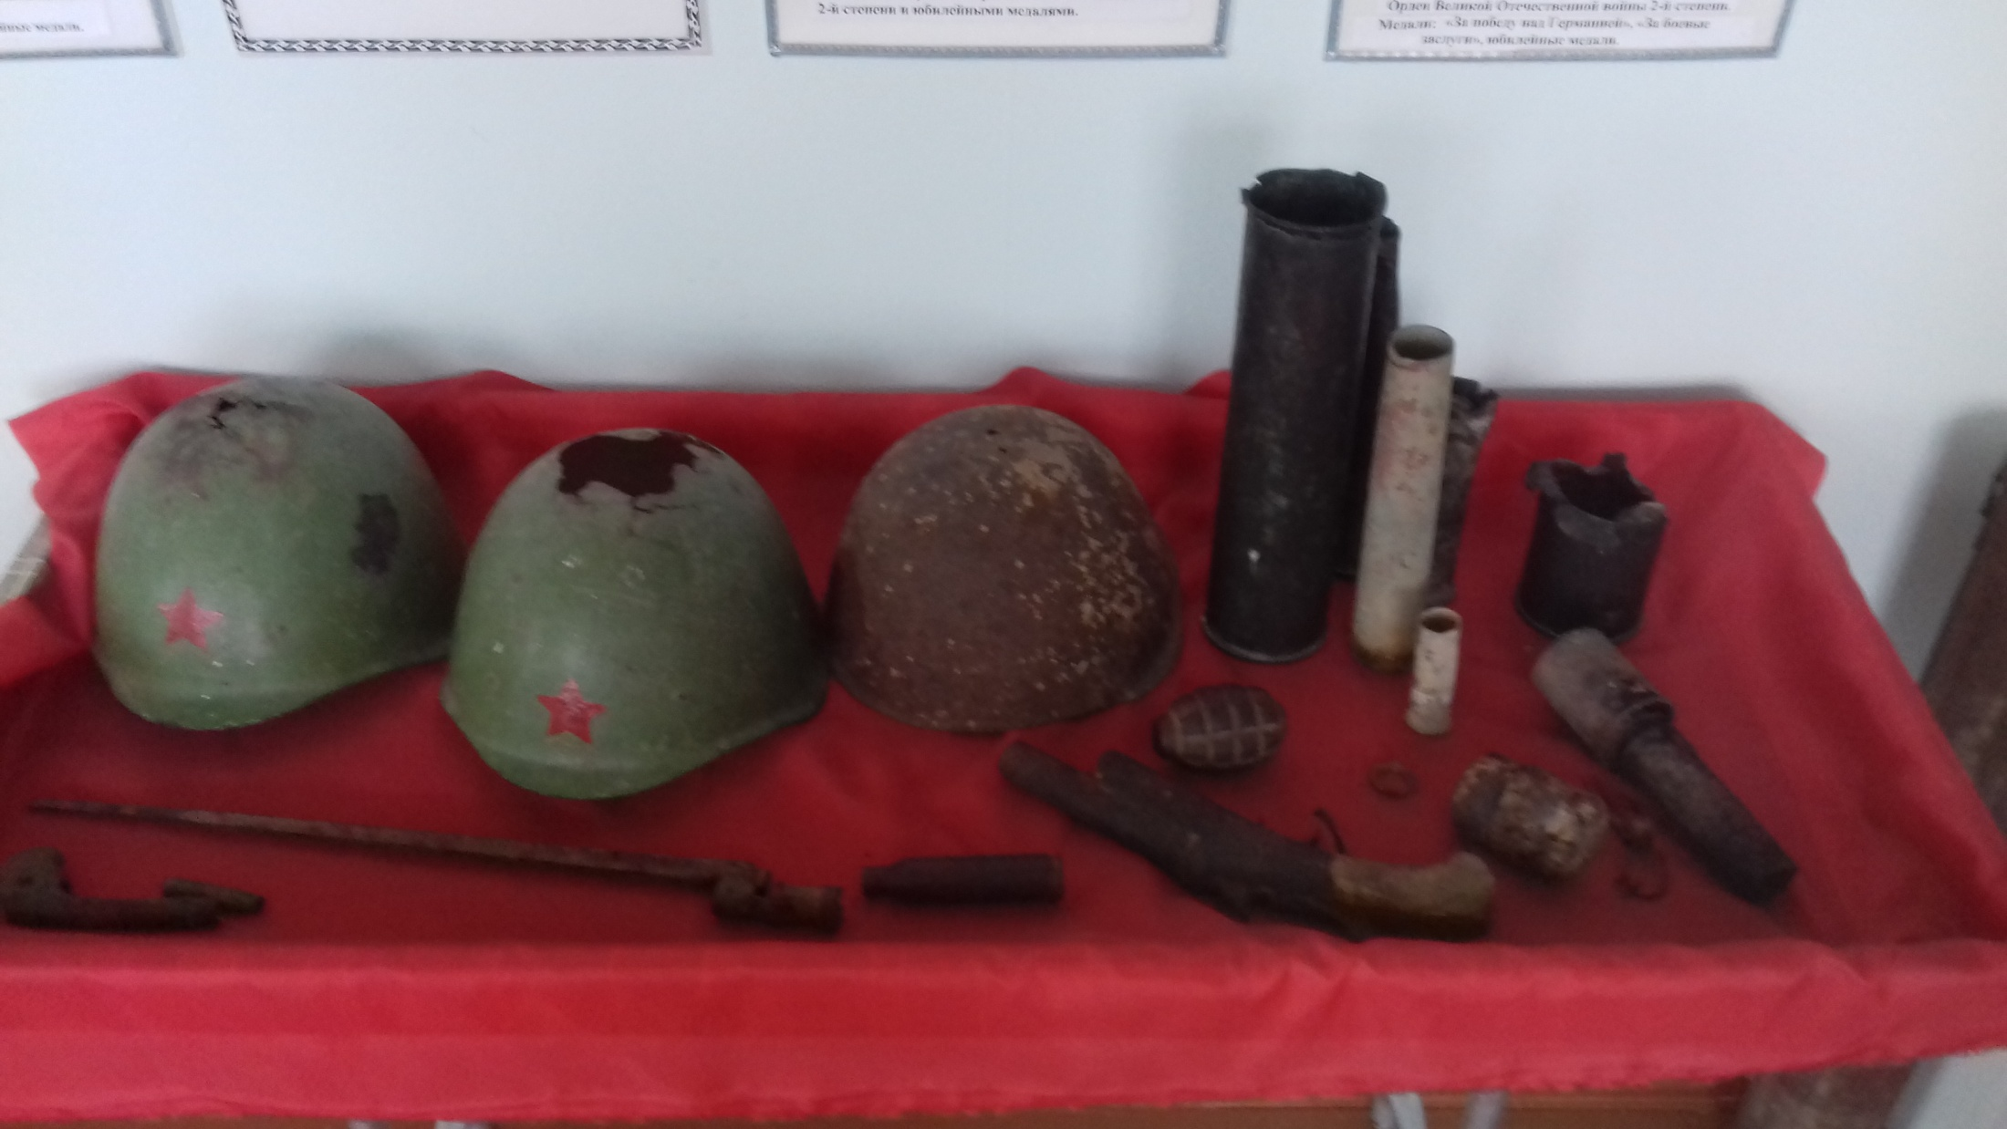

Slide 14
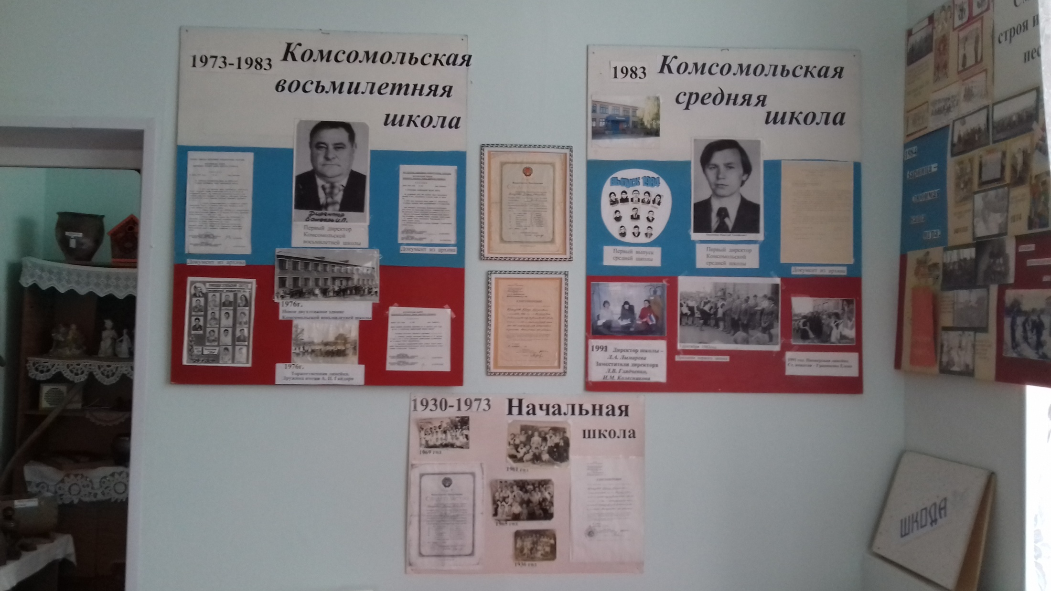
Этот раздел посвящен истории школы . В нем собраны фотодокументы, материалы о наших учителях, альбомы о выпускниках, директорах школы, об истории пионерской организации.

Slide 15
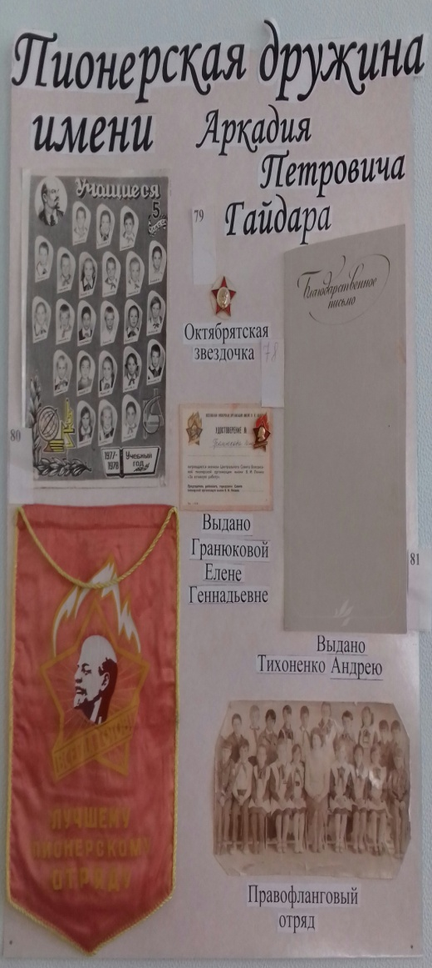
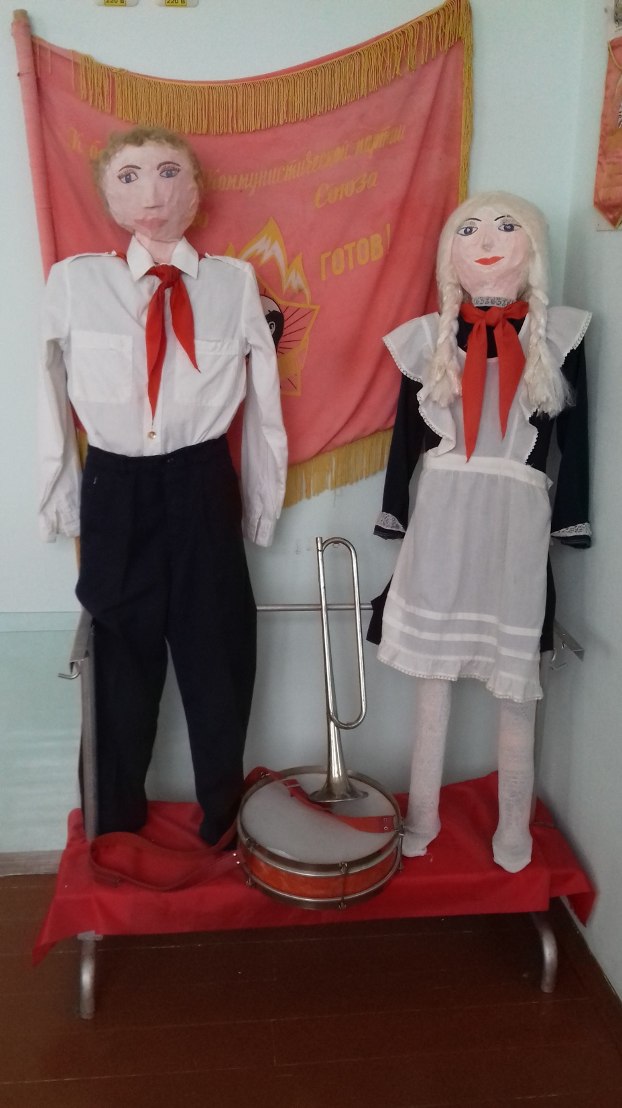
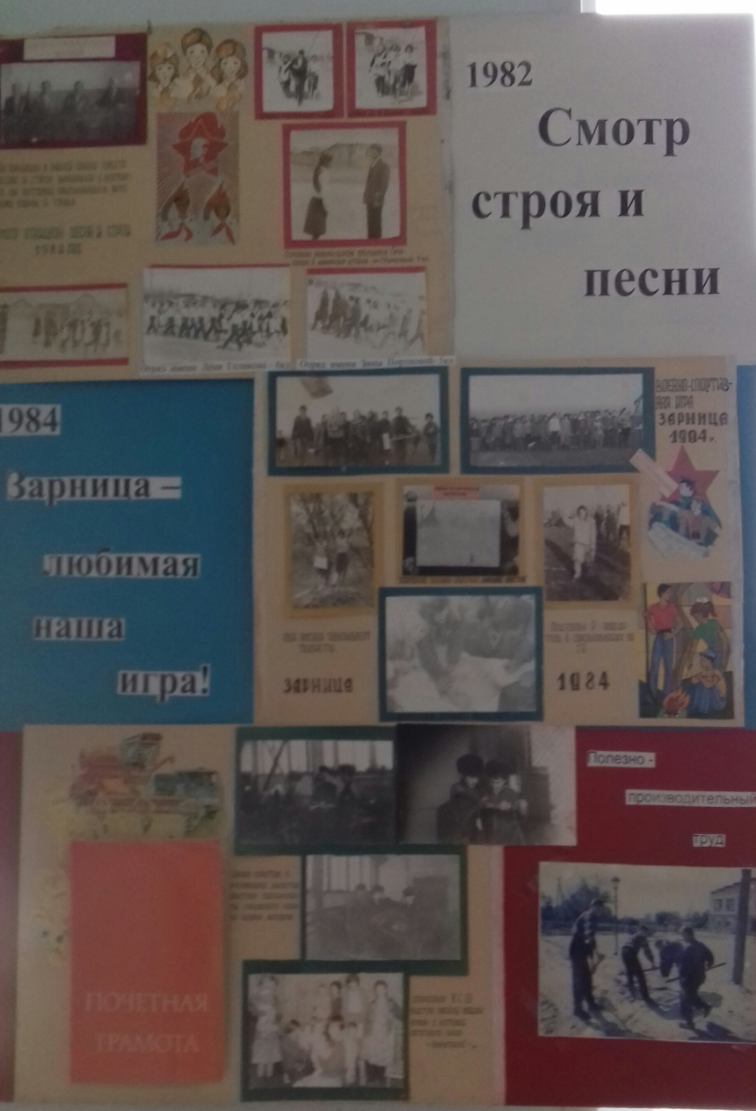
Горн, барабан, галстук, флаг, все это атрибутика пионерской организации. Пионерская форма

Slide 16
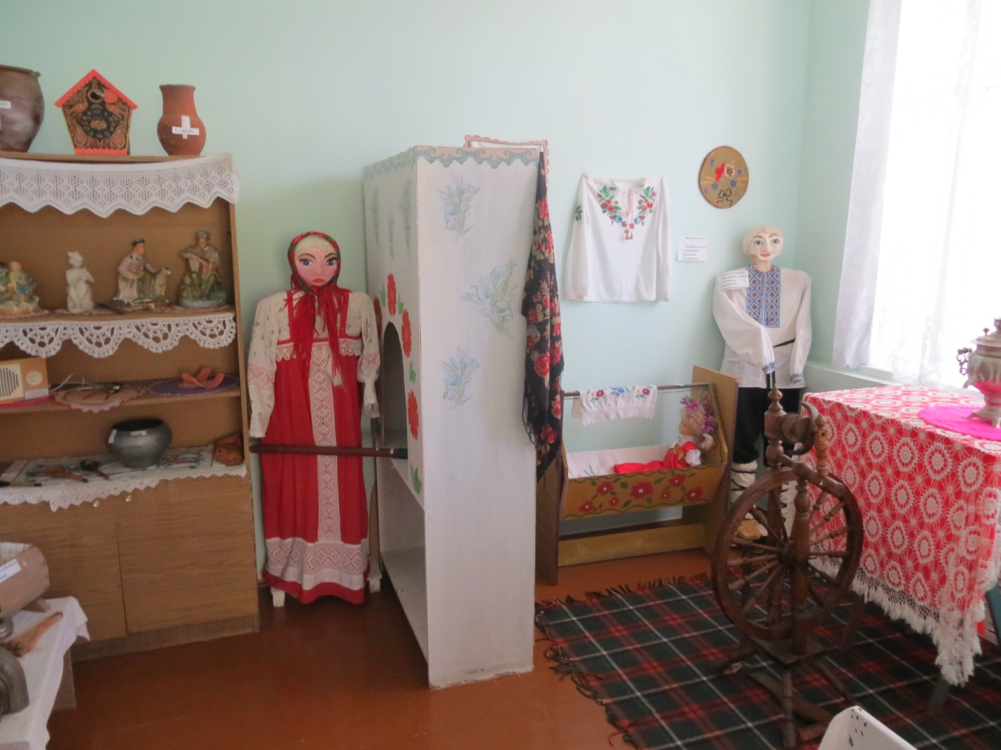
Интерьер русской избы

Slide 17
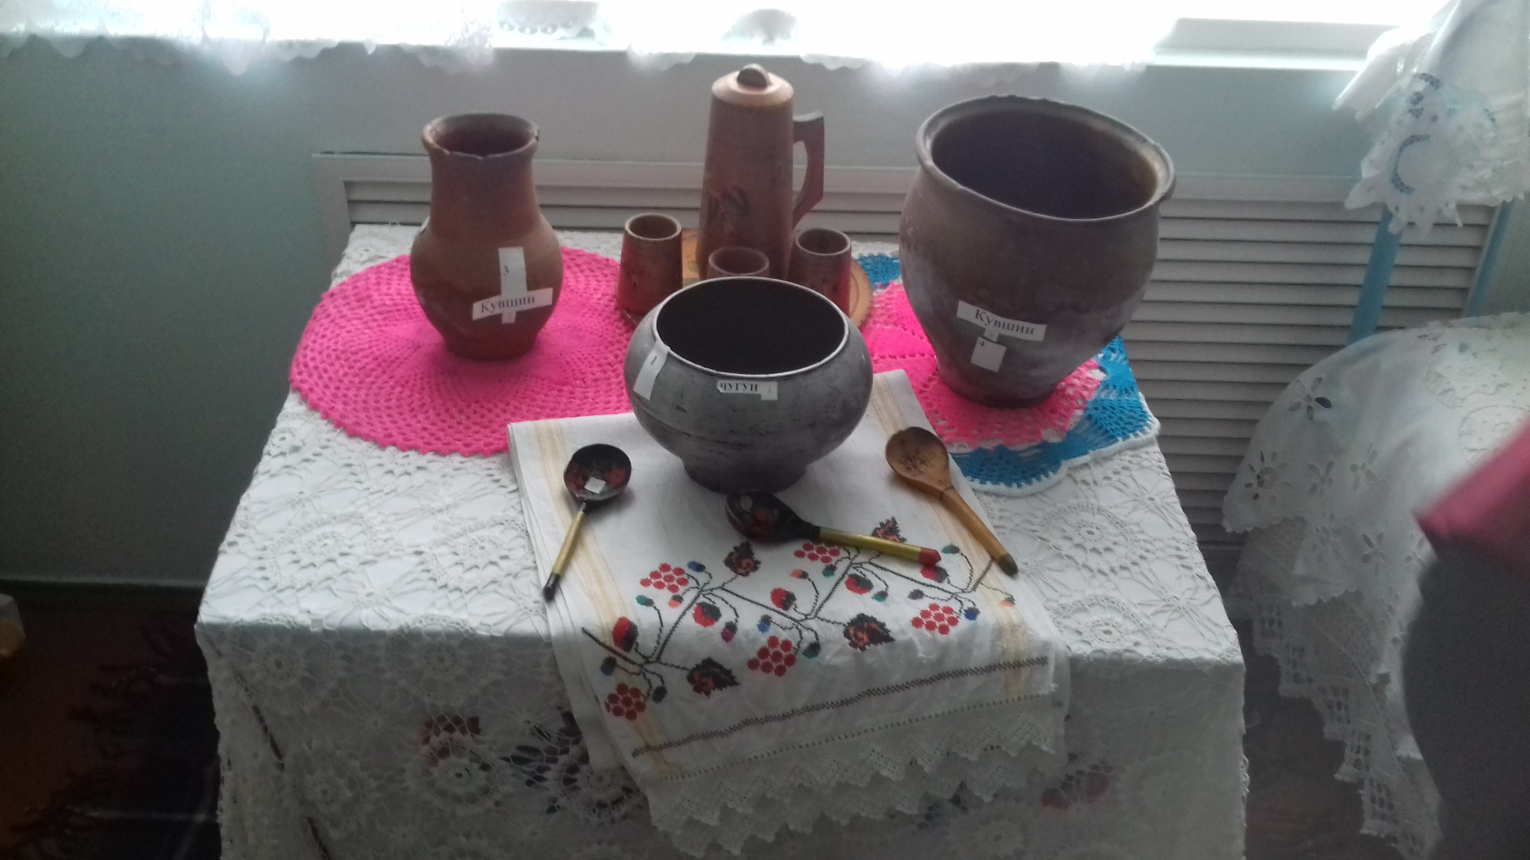
В быту крестьяне использовали деревянную, глиняную посуду (кринки, кувшины), чугуны, деревянные ложки.

Slide 18
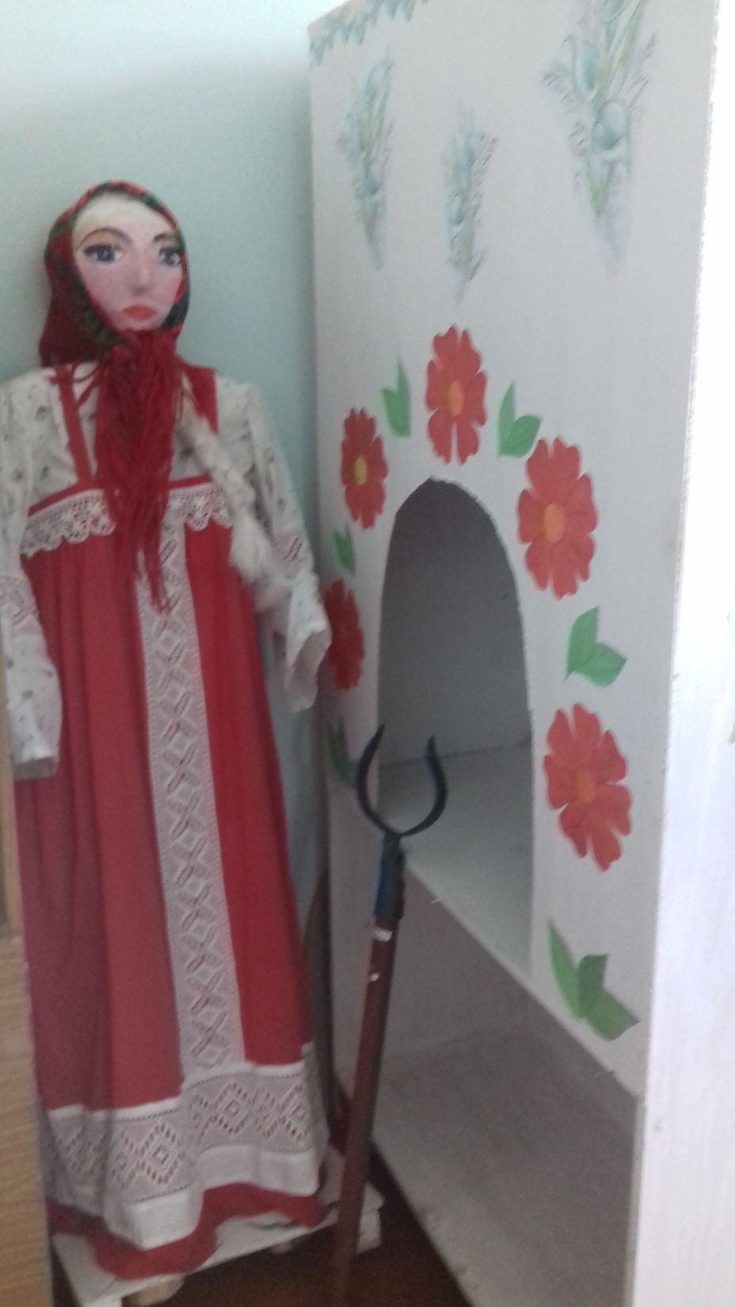
Особое место в избе занимала печь. Она отапливала избу. В ней готовили пищу. На лежанке можно было спать. Внутри печи можно было даже купаться.
Возле печи находился ухват.
Ни одна хозяйка не обходилась без него.
С помощью ухвата передвигали горшки
и чугунки в печи, их также можно
было вынуть или установить в печь.
Он представляет собой металлическую
дужку, укрепленную на длинной
деревянной рукояти. Ухват, его
ещё называли рогач, обычно ставили
у печи "рогами" вниз. В народе считали,
что если ухват поставить рогами вверх,
то ведьма не сможет выйти из дома.
Ухват выставляли на двор, чтобы
предотвратить грозу, тучу, дождь, град.
Стучали ухватом в потолок, на свадьбе
клали под постель новобрачным.
Переворачивали ухват при проводах
в армию.

Slide 19
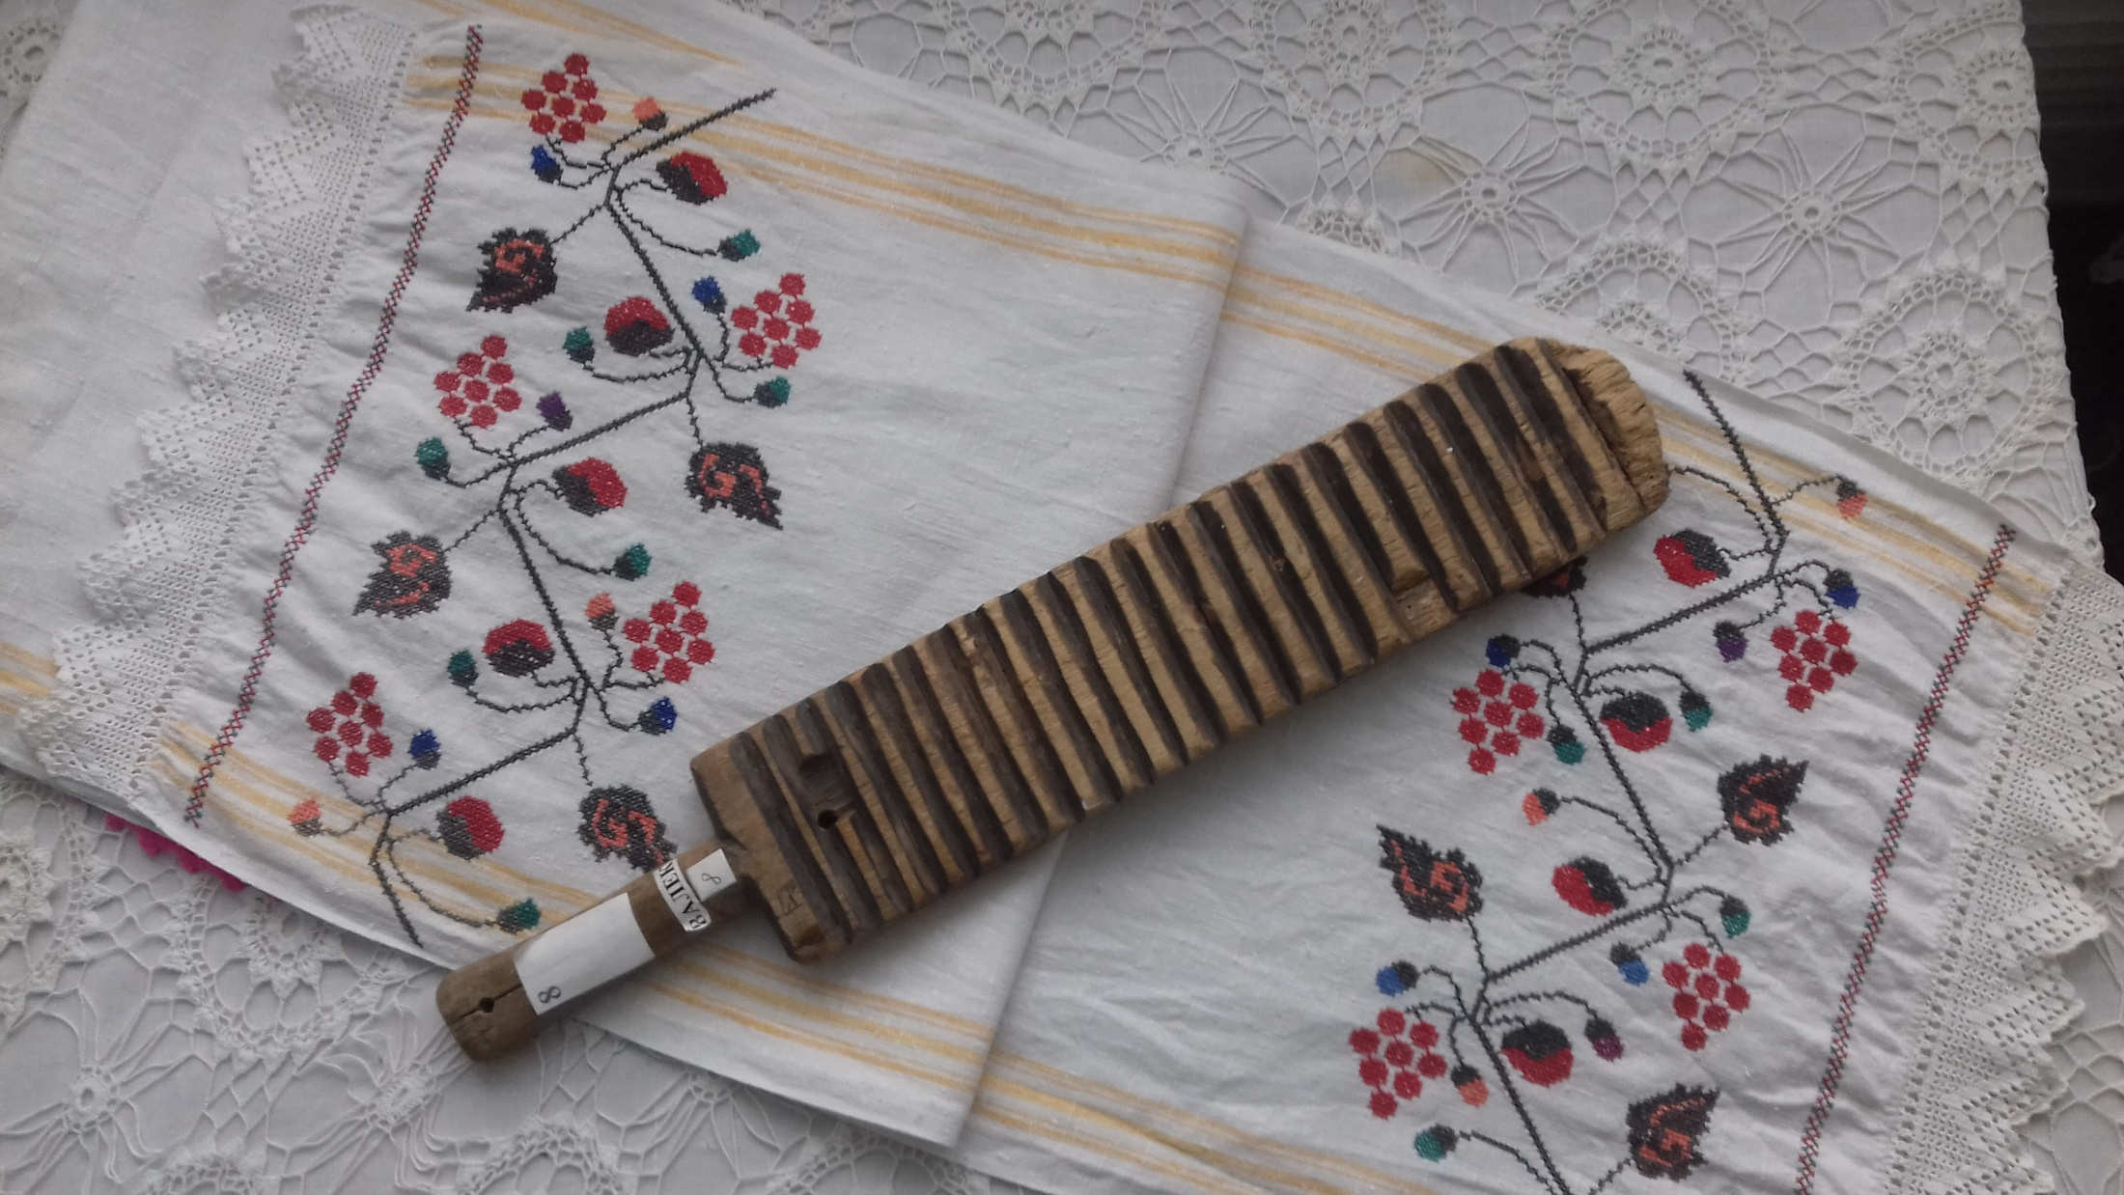
А это рубель.
Он играл не последнюю роль
в повседневном крестьянском быту,
к тому же являлся чисто женским –
оно использовалось в домашнем
хозяйстве. Рубель использовался
после стирки сухой холщовой ткани,
играл роль утюга. Для этого
разглаживаемую ткань плотно
накатывали на деревянный каток,
а сверху прокатывали по плоской
поверхности рабочей частью рубеля,
который при этом с силой прижимали
обеими руками за рукоять и
противоположный конец

Slide 20
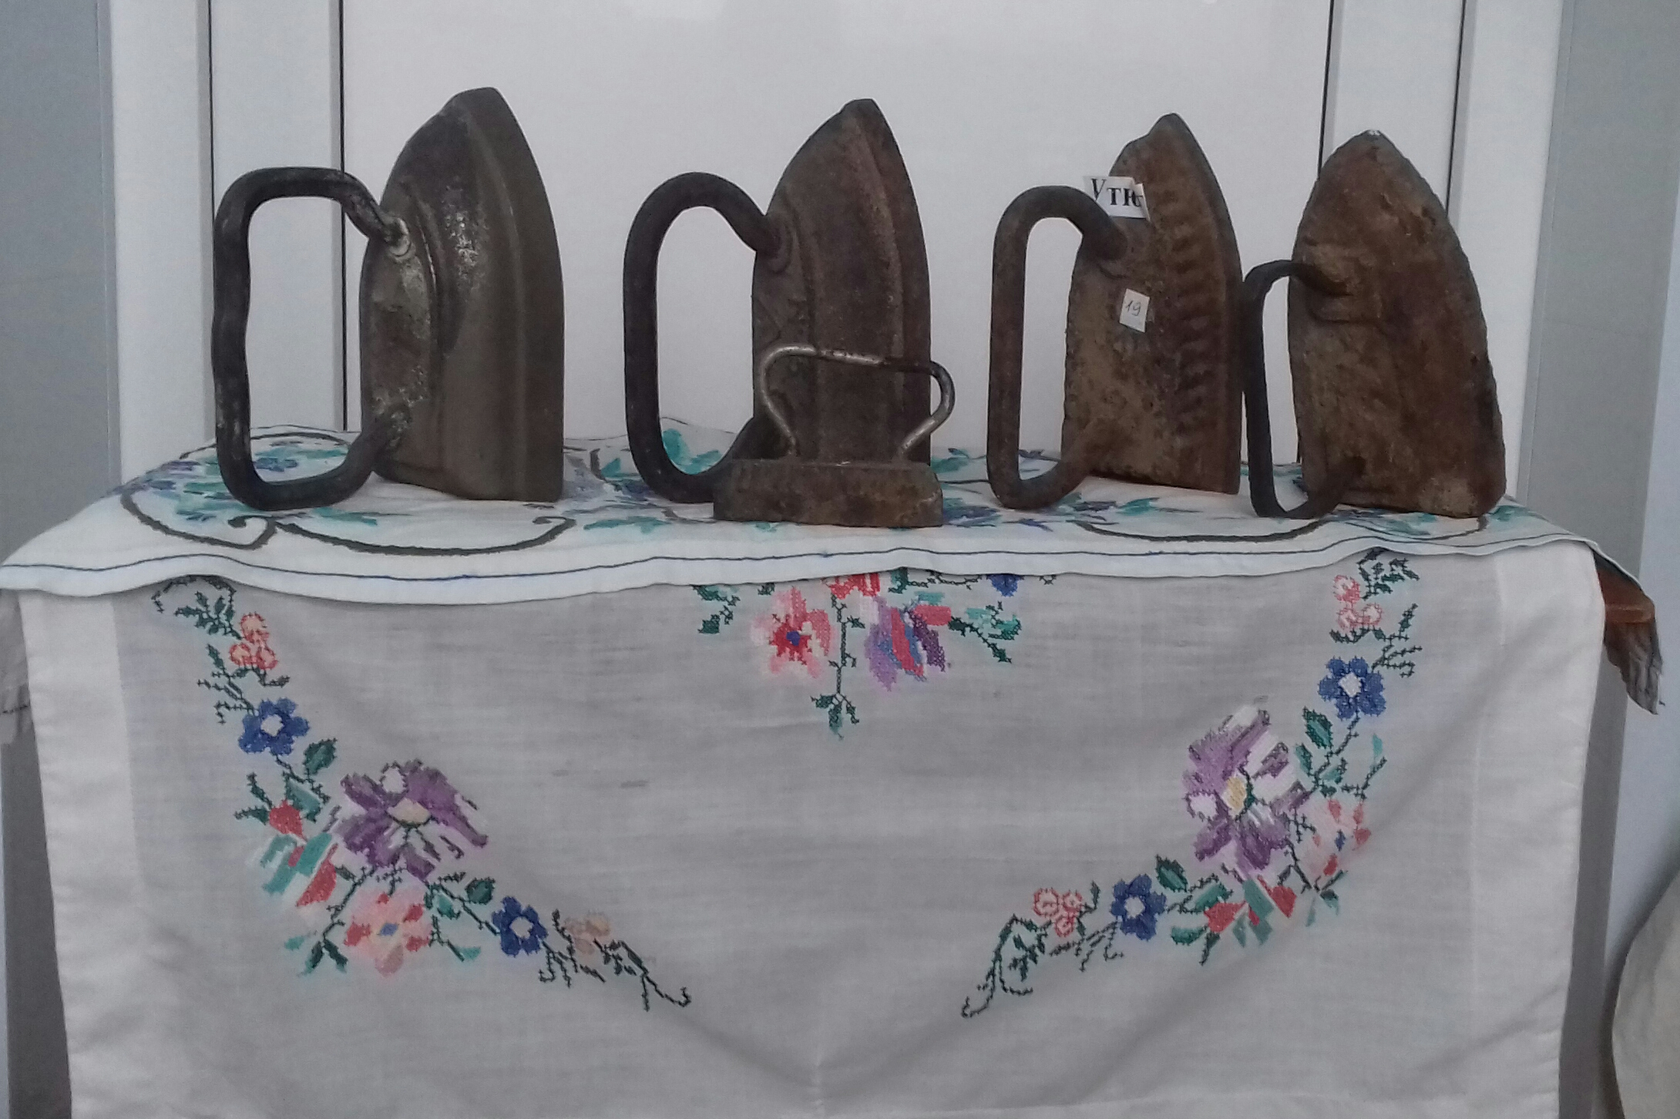
Утюги
Позже для
Разглаживания
белья женщины
использовали
утюги. В нашем
музее собрана
коллекция утюгов.
Самый маленький
утюг применялся
для
разглаживания рюшек,
оборок.

Slide 21
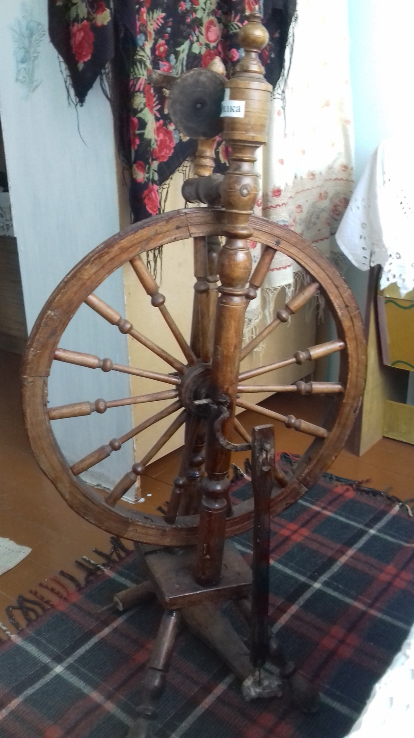
Прялка
Прялка (самопрялка)
играла важную роль
для женщины
Она пришла на смену
старинным прялкам.
Пряхе не надо было
рукой вращать веретено
для скручивания нити.
Теперь достаточно было
нажатием ноги привести
в движение колесо самопрялки
и нить, скручиваясь, наматывалась
на катушку. Прядение — символ
женского труда.

Slide 22
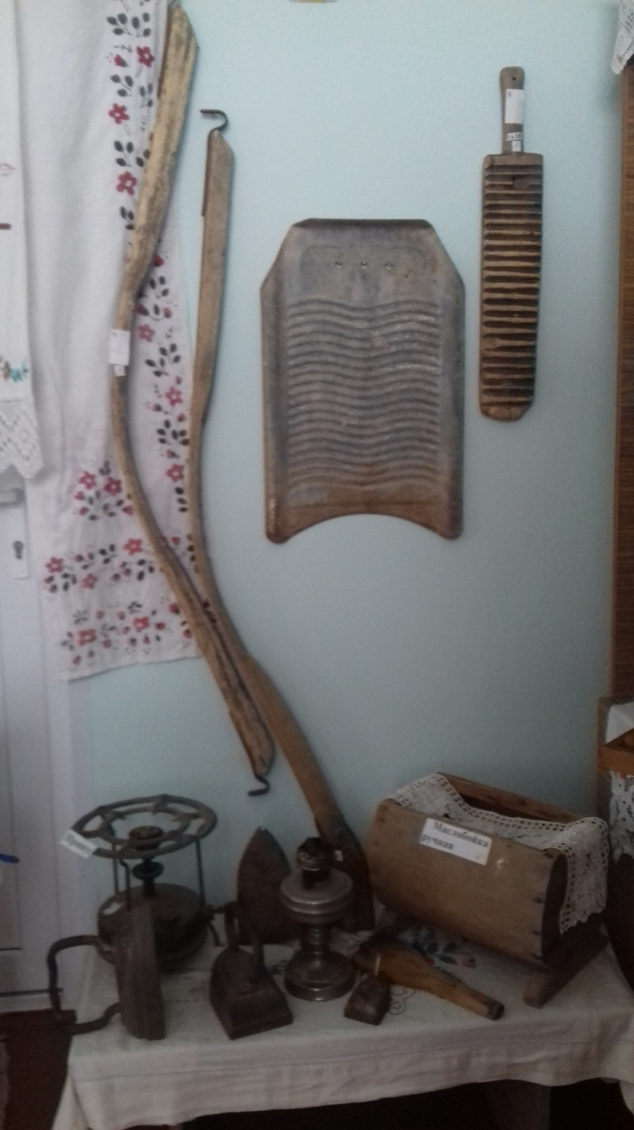

Slide 23
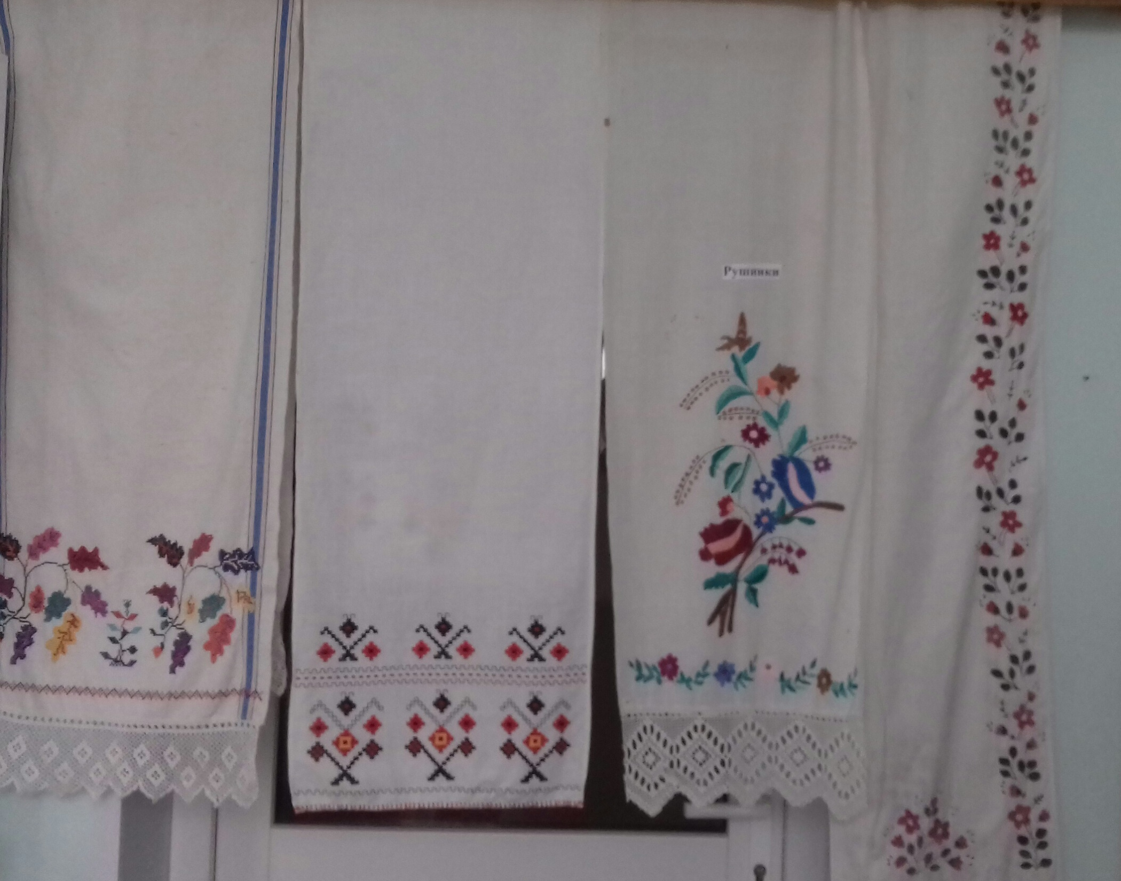
А вот рушники
Рушник (полотенце) в
прошлом изготавливался
в домашних условиях
из льна. Выращенный
лен теребили (тягали),
мочили, сушили, трепали,
чесали, затем пряли нить,
из полученной нити ткали
холсты, которые потом
вышивали рукодельницы

Slide 24
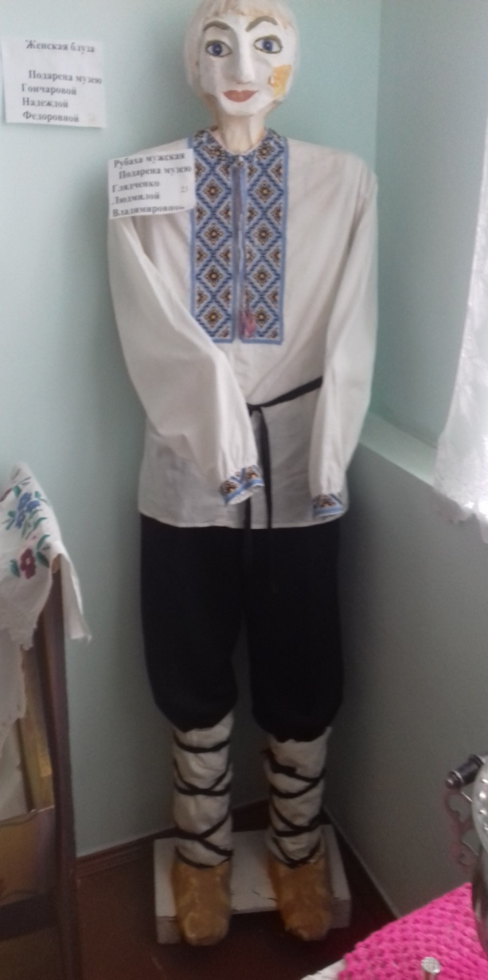
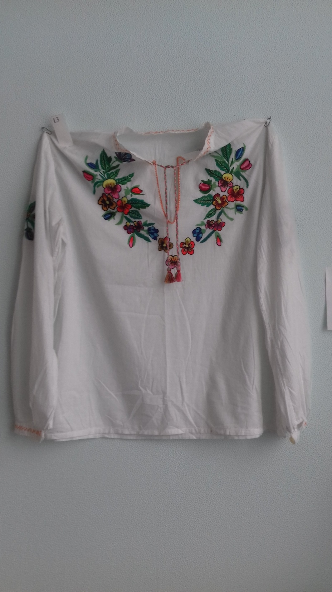
Главным элементом женской и мужской одежды была рубаха
Её шили из тонкого домотканого льняного полотна. Женщины поверх рубахи надевали сарафан. Рубаху украшали вышивкой. Повседневная мужская рубаха обычно была белой. А вот праздничную рубаху женщины своим мужьям вышивали. Такую рубаху называли «рубашка - вышиванка»
Её шили из тонкого домотканого льняного полотна. Женщины поверх рубахи надевали сарафан. Рубаху украшали вышивкой. Повседневная мужская рубаха обычно была белой. А вот праздничную рубаху женщины своим мужьям вышивали. Такую рубаху называли «рубашка - вышиванка»
Её шили из тонкого домотканого льняного полотна. Женщины поверх рубахи надевали сарафан. Рубаху украшали вышивкой. Повседневная мужская рубаха обычно была белой. А вот праздничную рубаху женщины своим мужьям вышивали. Такую рубаху называли «рубашка - вышиванка»
Её шили из тонкого домотканого льняного полотна. Женщины поверх рубахи надевали сарафан. Рубаху украшали вышивкой. Повседневная мужская рубаха обычно была белой. А вот праздничную рубаху женщины своим мужьям вышивали. Такую рубаху называли «рубашка - вышиванка»
Её шили из тонкого домотканого льняного полотна. Женщины поверх рубахи надевали сарафан. Рубаху украшали вышивкой. Повседневная мужская рубаха обычно была белой. А вот праздничную рубаху женщины своим мужьям вышивали. Такую рубаху называли «рубашка - вышиванка»
Её шили из тонкого домотканого льняного полотна. Женщины поверх рубахи надевали сарафан. Рубаху украшали вышивкой. Повседневная мужская рубаха обычно была белой. А вот праздничную рубаху женщины своим мужьям вышивали. Такую рубаху называли «рубашка - вышиванка»
Её шили из тонкого домотканого льняного полотна. Женщины поверх рубахи надевали сарафан. Рубаху украшали вышивкой. Повседневная мужская рубаха обычно была белой. А вот праздничную рубаху женщины своим мужьям вышивали. Такую рубаху называли «рубашка - вышиванка»

Slide 25
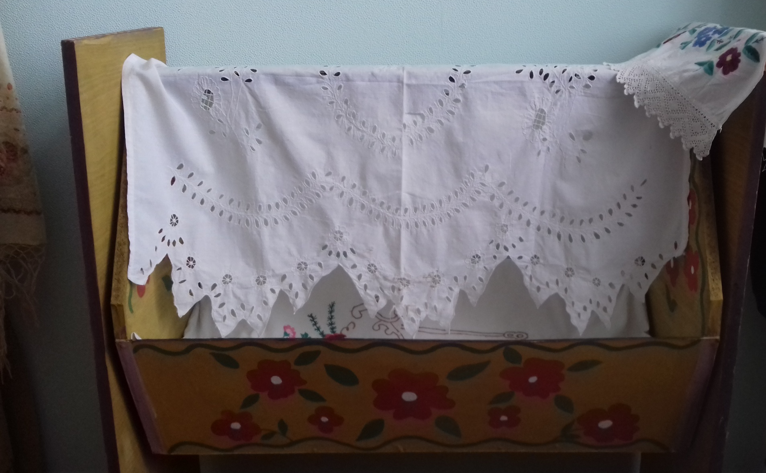
Детская колыбель

Slide 26
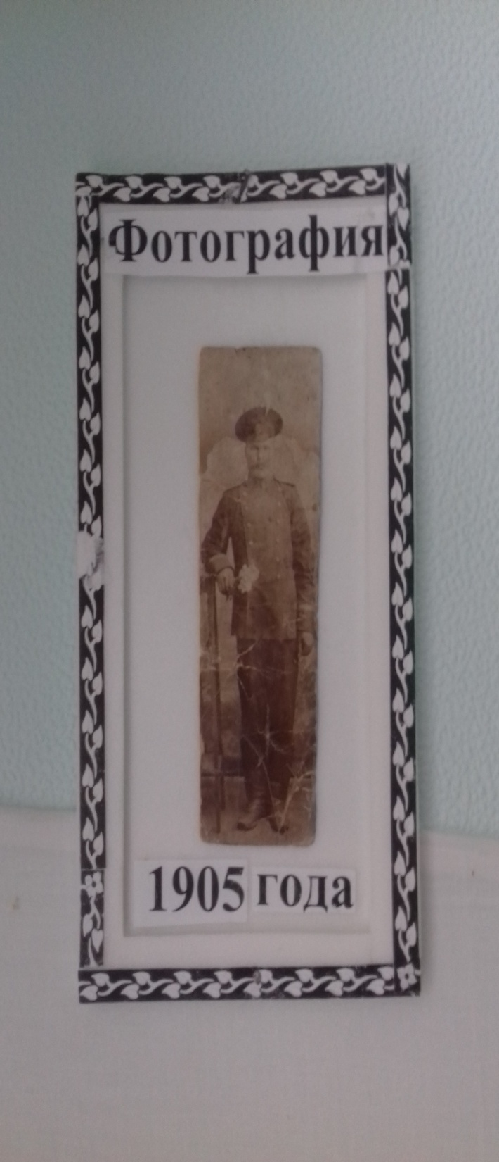
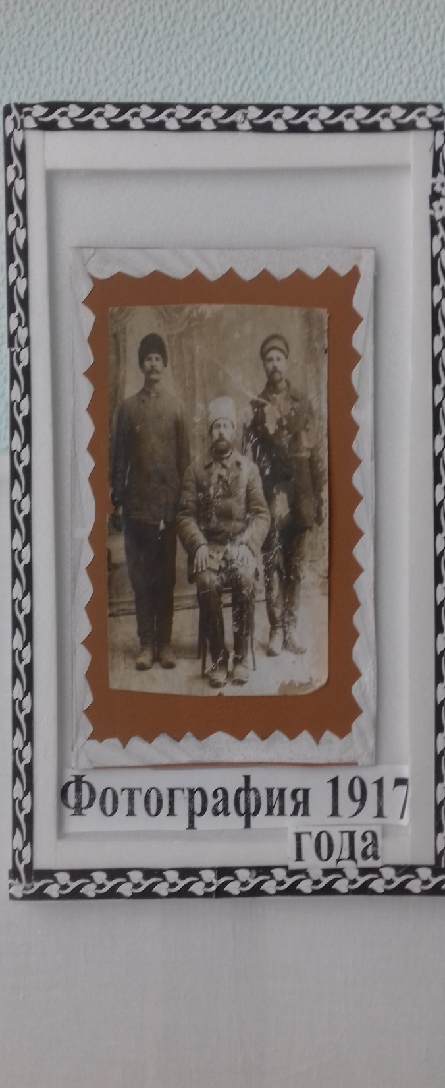
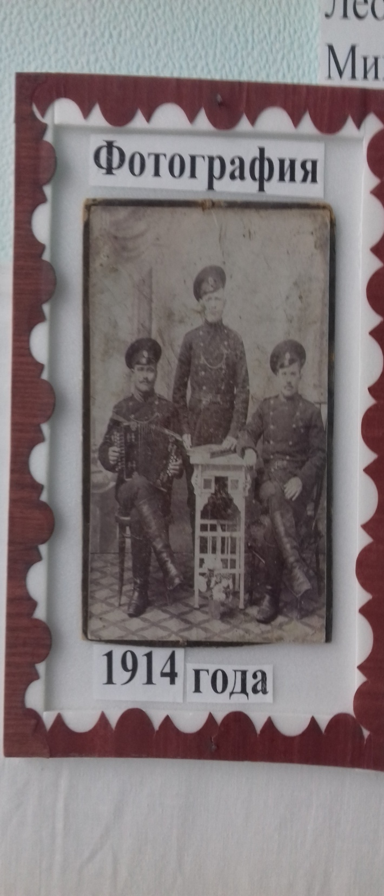
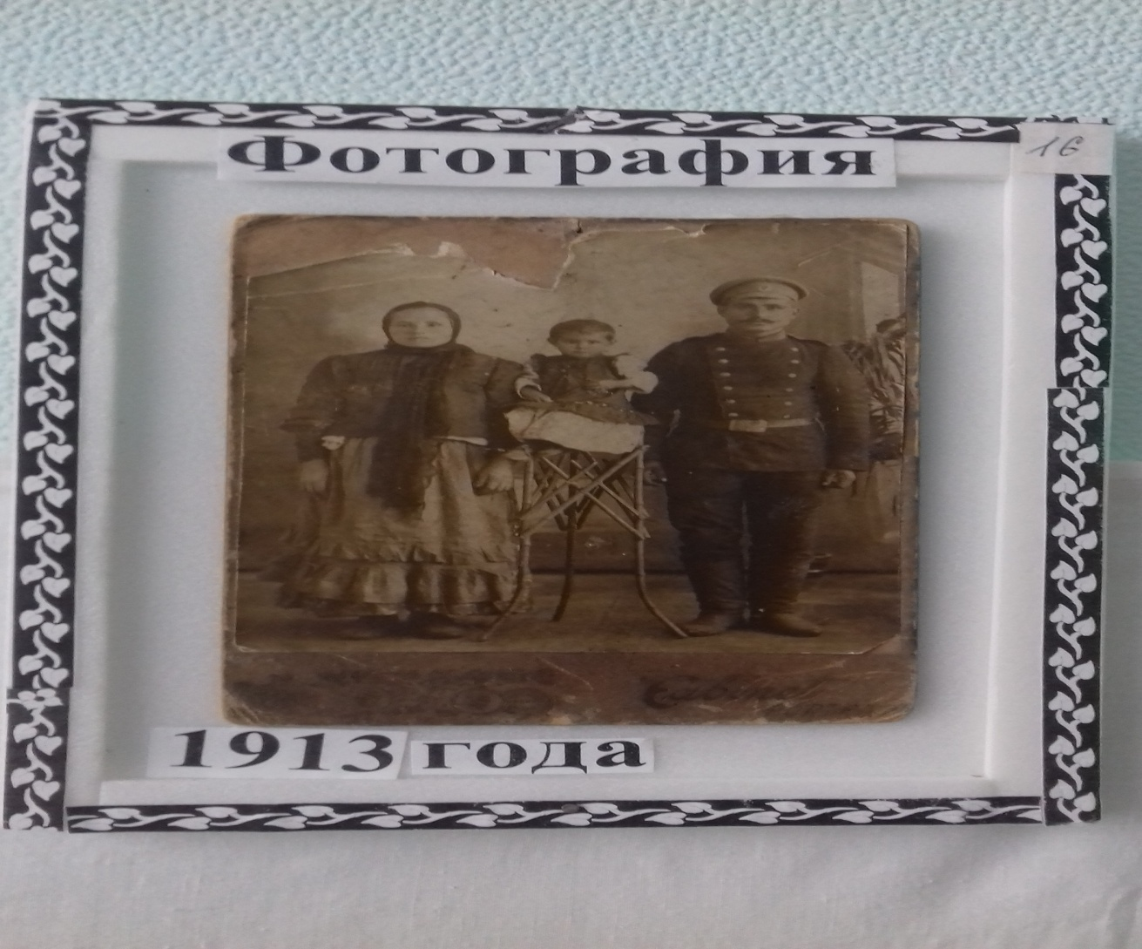
Фотографии начала XIX века

Slide 27
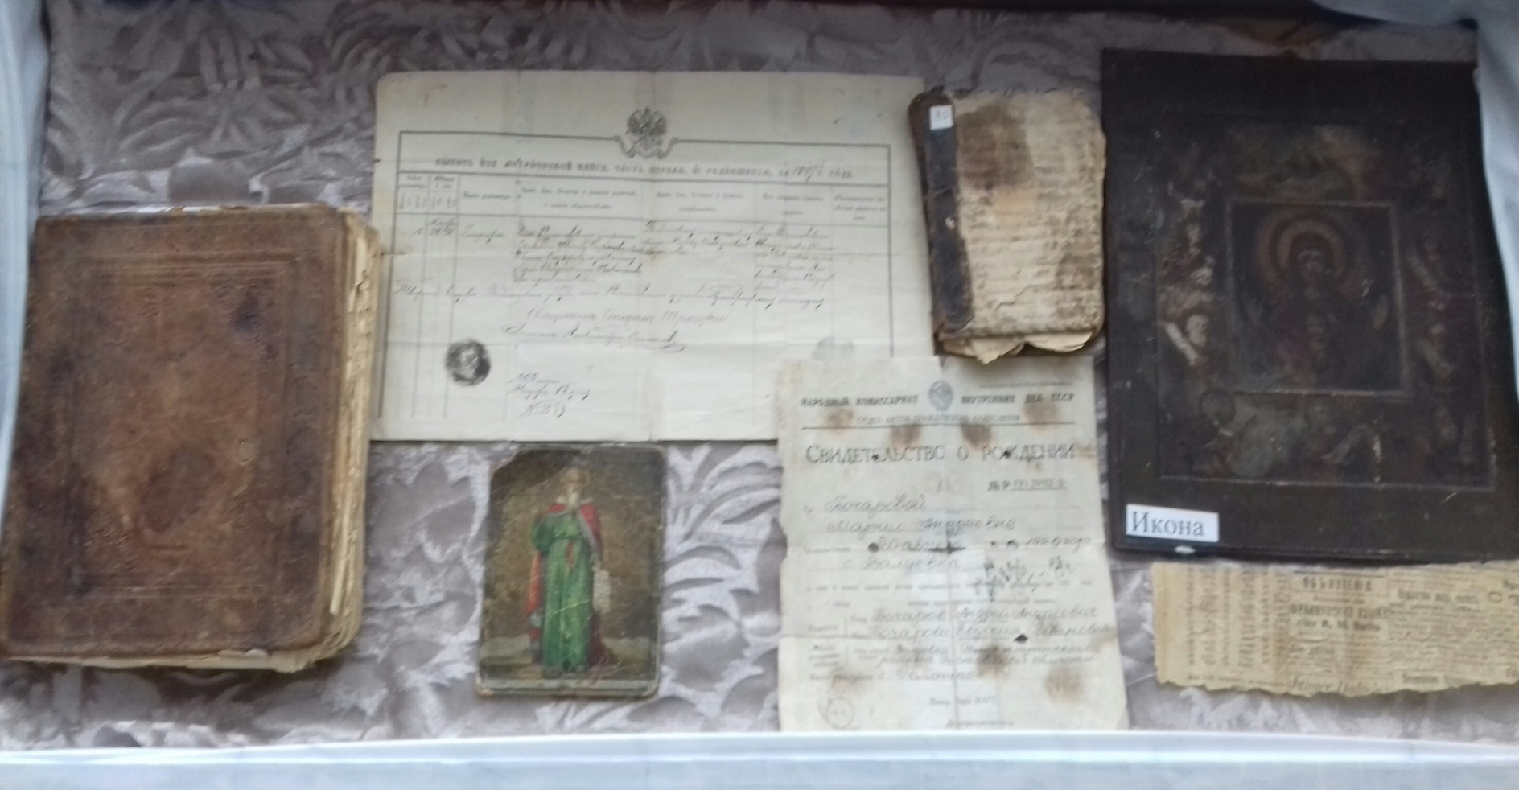
В нашем музее находятся церковные книги: «Службы на каждый день. Страстные седмицы» и «Тропарион»,

Slide 28
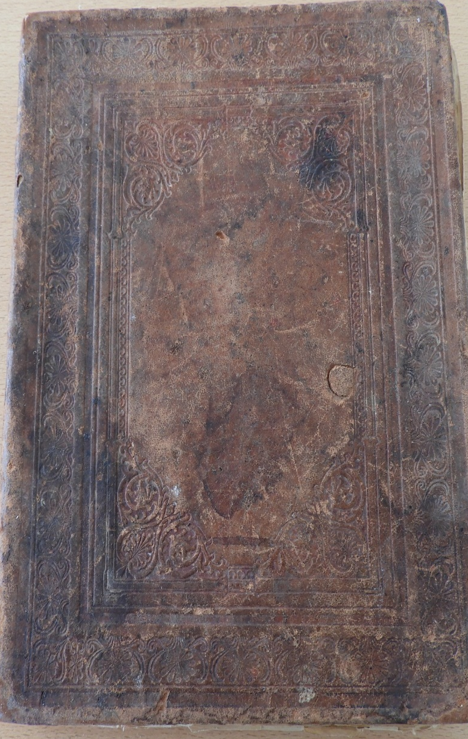
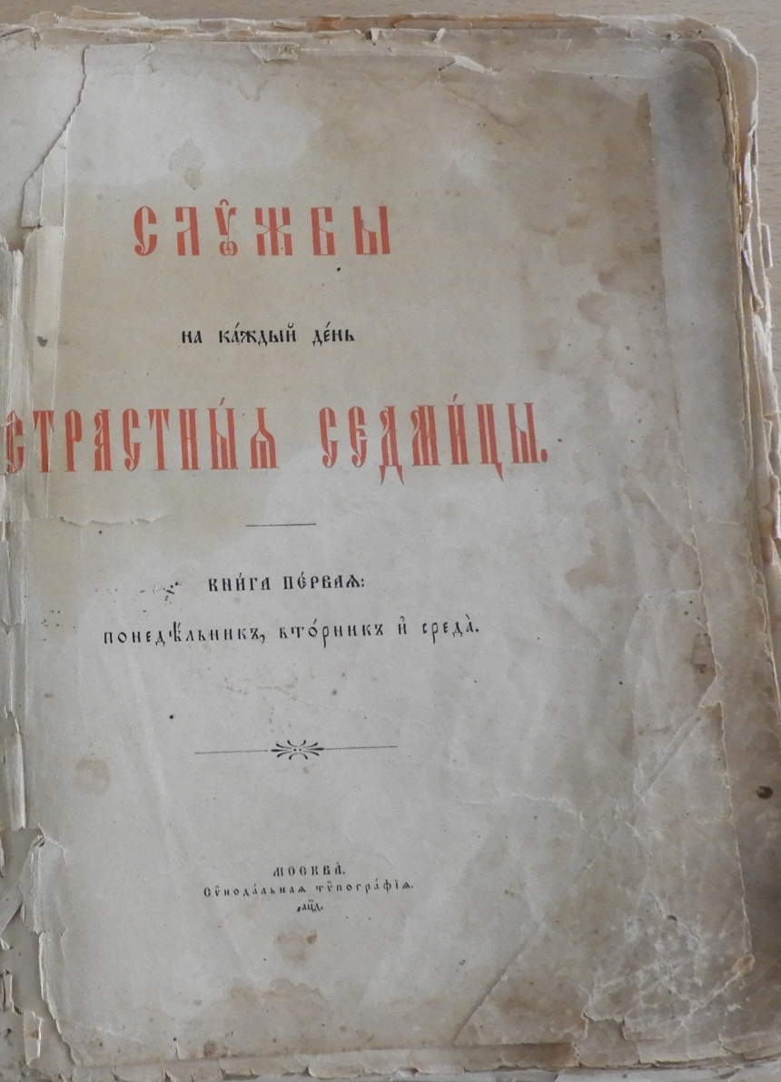
Книга «Службы на каждый день. Страстные седмицы)

Slide 29
«Книга – погорелица»
В 1937 году в селе Валуевка Ремонтненского района сожгли церковь. Огонь безжалостно уничтожал иконы, книги. Бочаров Андрей Андреевич вынес из горящей церкви несколько икон и книг. Одну из книг, «Службы на каждый день. Страстные седмицы», внучка Андрея Андреевича передала в дар нашему музее. Эту книгу мы называем «Книга – погорелица»

Slide 30
Наша экскурсия закончилась.

